Slide 1
Universidade Aberta do SUS – UNA/SUS Universidade Federal de Pelotas Departamento de Medicina Social Especialização em Saúde da Família Modalidade à Distância Turma 6
Melhoria da Atenção à Saúde aos usuários portadores de Hipertensão Arterial Sistêmica e Diabetes Mellitus na UBS Perpétuo Socorro, em Macapá/AP.
Especializando: José Airton de Araújo
Orientador: Paulo Faria Bonat
Natal, 3 de fevereiro de 2015

Slide 2
INTRODUÇÃO
Importância da ação programática (HAS/DM): contribuir para a melhoria da qualidade de vida dos usuários por meio de orientações relativas à alimentação saudável, EV e atividade física.
O município é Macapá, estado do Amapá, localizado no extremo-norte do país com uma população de 446.757 habitantes (IBGE, 2014)

Slide 3
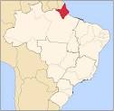
Mapas Distância de Macapá para Brasília (Em linha reta: 1.794 km); (Por rodovia: 6.401 km). http://www.distanciaentreascidades.com.br/distancia-de-macapa-ap-brazil-ate-brasilia-distrito-federal-df

Slide 4
CARACTERIZAÇÃO DA UBS
1. Localizada na zona urbana;
2. População adstrita 3.000 usuários;
3. Composição da ESF: um médico, uma enfermeira, quatro técnicos de enfermagem, cinco ACS.

Slide 5
CARACTERIZAÇÃO DA UBS
4. Estrutura física – Piso inferior:
* Salas de consultório (5);
* Sala para curativos;
* Banheiros masculino e feminino (2);
* Recepção (espera e marcação de consulta);
* Refeitório para funcionários;
* Sala de arquivo;
* Sala de vacina;
* Farmácia.

Slide 6
CARACTERIZAÇÃO DA UBS
Estrutura física – piso superior
* Consultório (PROVAB e Mais Médicos);
* Sala diretoria;
* Sala repouso médico;
* Sala repouso enfermagem;
* Sala NASF;
* Sala PCCU;
* Sala exames;

Slide 7
* Sala de esterilização; * Sala para exame de malária.

Slide 8
ANTES DA INTERVENÇÃO
Em relação aos usuários:
ausência de orientação para controle do peso, educação alimentar e atividade física.
Em relação à gestão do serviço da ESF:
falta de protocolos e arquivos específicos para registro e acompanhamento dos usuários hipertensos e diabéticos.

Slide 9
OBJETIVO GERAL
Melhorar a atenção à Saúde do usuário portador de hipertensão e diabetes mellitus na UBS Perpétuo Socorro, em Macapá/AP.

Slide 10
METODOLOGIA

Slide 11
Ações realizadas HAS e DM
Monitoramento e Avaliação | Organização e gestão do serviço | Engajamento público | Qualificação Prática clínica
Monitorar o nº de usuários HAS e DM. | Organizar o registro; melhorar o acolhimento. | Informar à comunidade sobre o programa e orientá-la sobre fatores de risco. | Orientar à Equipe para o cadastramento verificar a pressão arterial e glicemia.
Monitorar a realização de exames. | Orientar a equipe da imp. realização exame clínico; organizar os dados. | Orientar os usuários sobre os riscos doenças cardiovasculares. | Orientar a equipe para manter os usuários informados.
Monitorar o cumprimento das consultas. | Contatar os faltosos; organizar a agenda. | Informar a comunidade sobre a importância das consultas. | Orientar os ACS para informar aos usuários a importância das consultas.

Slide 12
Ações realizadas HAS e DM
Monitoramento e Avaliação | Organização e gestão do serviço | Engajamento público | Qualificação Prática clínica
Monitorar a qualidade do registro. | Implantar planilha de registro; pactuar com a equipe o registro das informações. | Orientar os usuários sobre seus direitos. | Orientar a equipe para o registro adequado.
Avaliar os usuários pelo menos 2 a 3x/ano. | Priorizar o atendimento avaliado de alto risco. | Orientar os usuários nível de risco e acompanhamento regular. | Orientar a equipe quanto às estratégias fatores de risco.
Monitorar a realização de consultas ao dentista, nutricional; atividade física e riscos tabagismo. | Estabelecer prioridades de atendimento em relação à classificação de risco; orientar práticas de alimentação saudável e atividade física. | Orientar a comunidade para solicitar aos gestores garantia de atendimento dentário; orientar alimentação saudável, atividade física e abandono do tabagismo. | Orientar para avaliação do tratamento bucal no usuário; orientar a equipe sobre metodologias de educação em saúde.

Slide 13
OBJETIVOS ESPECÍFICOS
1. Ampliar a cobertura de hipertensos e/ou diabéticos:
META
Cadastrar 100% dos hipertensos e dos diabéticos da área de abrangência no Programa de Atenção à HAS e DM da UBS.

Slide 14
Resultados
Desde o início da intervenção, o atendimento veio crescendo gradativamente, apresentando os percentuais de 10,7% (49/456) no 1º mês, 11,2% (51/456) no 2º mês e 17,5% (80/456) no 3º mês, conforme se observa no gráfico a seguir:
Os percentuais de cobertura do programa de atenção ao diabético na unidade de saúde para o 1º, 2º e 3º mês são de 8% (9/113), 8,8% (10/113) e 11,5% (13/113), respectivamente.

Slide 15
Discussão
O percentual de 100% não foi alcançado por ser uma área populosa e o nº de equipes ser pequeno.
Priorizamos a qualidade em detrimento da quantidade.
Importância para a comunidade: usuários acompanhados para controle da doença a fim de ter qualidade de vida evitando desenvolver risco de doença cardiovascular, grande vilão do hipertenso associado à diabetes.
Incorporação à rotina do serviço com adoção dos formulários e preenchimento adequado para melhor controle.

Slide 16
2. Melhorar a qualidade da atenção a hipertensos e diabéticos:
METAS
Realizar exame clínico apropriado em 100%.
Garantir solicitação a 100% dos hipertensos e dos diabéticos na realização de exames complementares em dia de acordo com o protocolo.
Priorizar a prescrição de medicamentos da farmácia popular para 100%.
Realizar avaliação da necessidade de atendimento odontológico em 100%.

Slide 17
Resultados e Discussão
Os usuários hipertensos e diabéticos aderiram aos benefícios de uma melhor qualidade de vida com mudanças de hábitos que podem ser bastante satisfatórias, atingindo 100% em atendimento para o exame clínico de acordo com o protocolo.

Slide 18
Resultados e Discussão
Se compararmos o primeiro mês com o segundo, observamos um decréscimo no segundo mês, em virtude de alguns hipertensos não trazerem todos os exames solicitados em consulta anterior, perfazendo uma diferença percentual de 4% ao passo que a proporção dos diabéticos atingiu 100%.

Slide 19
Resultados e Discussão
O índice foi de 100% nos três meses em que ocorreu a intervenção tanto na proporção de hipertensos quanto de diabéticos. Os usuários em acompanhamento estavam bem dispostos que chegaram a relatar dar para viver mais quatro anos, tendo em vista alcançar nova eleição para presidente em um tom bem humorístico.

Slide 20
Resultados
Para avaliação da necessidade de atendimento odontológico, o índice também foi de 100% para hipertensos e diabéticos.

Slide 21
3. Melhorar a adesão de hipertensos e/ou diabéticos ao programa:
META
Buscar 100% dos hipertensos e diabéticos faltosos às consultas na UBS, conforme a periodicidade recomendada.

Slide 22
Resultados e Discussão
Não foi necessário fazer busca ativa aos faltosos em virtude de um acordo comum com a equipe para realizar visita domiciliar com um grupo de usuários impossibilitados de se deslocar até a UBS por motivos como idade avançada e não ter um acompanhante, os filhos estarem trabalhando e não poderem ser liberados de seus trabalhos, justificando assim não haver hipertensos e diabéticos faltosos, apresentando 0% de percentual, conforme os gráficos abaixo.

Slide 23
4. Melhorar o registro das informações:
META
Manter planilha de acompanhamento atualizada na UBS em 100% dos hipertensos e diabéticos.

Slide 24
Resultados
Nos três meses da intervenção, o registro na ficha de acompanhamento se deu de forma adequada, de acordo com a organização da equipe, revelando um percentual de 100% na proporção tanto de hipertensos quanto de diabéticos.

Slide 25
5. Mapear hipertensos e diabéticos de risco para doença cardiovascular:
META
Avaliar fatores de risco cardiovascular em 100% dos hipertensos e diabéticos cadastrados na planilha da ESF, na UBS.

Slide 26
Resultados
A orientação aos usuários hipertensos e diabéticos era quanto ao seu nível de risco cardiovascular e a importância do acompanhamento regular, esclarecendo-os quanto à importância do adequado controle de fatores de risco modificáveis como alimentação. O índice chegou a 100%, conforme os gráficos:

Slide 27
6. Promover a saúde de hipertensos e diabéticos:
METAS
Orientar quanto à importância de uma alimentação saudável a 100% dos hipertensos e dos diabéticos;
Orientar em relação à prática regular de atividade física a 100% dos pacientes hipertensos e diabéticos;
Orientar sobre os riscos do tabagismo a 100% dos pacientes hipertensos e diabéticos;
Orientar sobre higiene bucal a 100% dos pacientes hipertensos e diabéticos.

Slide 28
Resultados e Discussão
O índice atingiu a meta de 100% de orientação sobre alimentação saudável para hipertensos e diabéticos com organização da equipe para desenvolver palestras, além das conversas informais com o médico.

Slide 29
Resultados e Discussão
Como de praxe, a orientação foi direcionada à prática de atividade física, exceto para os diabéticos que não podem realizar atividade física com certa intensidade. Mais uma vez, a meta foi alcançada: 100%. Em relação à um usuário diabético não faz uso de medicamento, porque acredita na fé em Deus, por ser evangélico e procura controlar a alimentação.

Slide 30
Resultados e Discussão
A proporção dos que receberam orientação sobre os riscos do tabagismo é revelada pelo percentual de 100% para os hipertensos. A enfermeira-chefe da equipe mencionou a retomada de um trabalho desenvolvido com um grupo de tabagistas suspenso há mais de um ano.

Slide 31
Resultados e Discussão
Meta alcançada de 100% para os diabéticos: Dois destes usuários pensavam que as visitas em domicílio eram em virtude do período político que, segundo eles, era muito comum. Justificamos que o acompanhamento e a orientação feitos pela ESF, independem do período eleitoral.

Slide 32
Resultados e Discussão
O médico orienta quanto ao direcionamento da comunidade para o dentista. Mas, não se tem a garantia de atendimento por falta de material de trabalho. Contudo, a população é orientada a solicitar dos gestores garantia de atendimento odontológico. O percentual de orientação atingiu a meta de 100% tanto para hipertensos quanto para diabéticos.

Slide 33
Reflexão crítica
Aprimoramento dos conhecimentos prático-teóricos;
Avaliação contínua dos conteúdos em AB como tarefas, fóruns, casos clínicos interativos;
Organização do curso na construção do TCC;
Acompanhamento pelo orientador;
Disciplina, interesse e afinidade;
Propiciou aproximação à comunidade assistida em prol de uma saúde melhor.

Slide 34
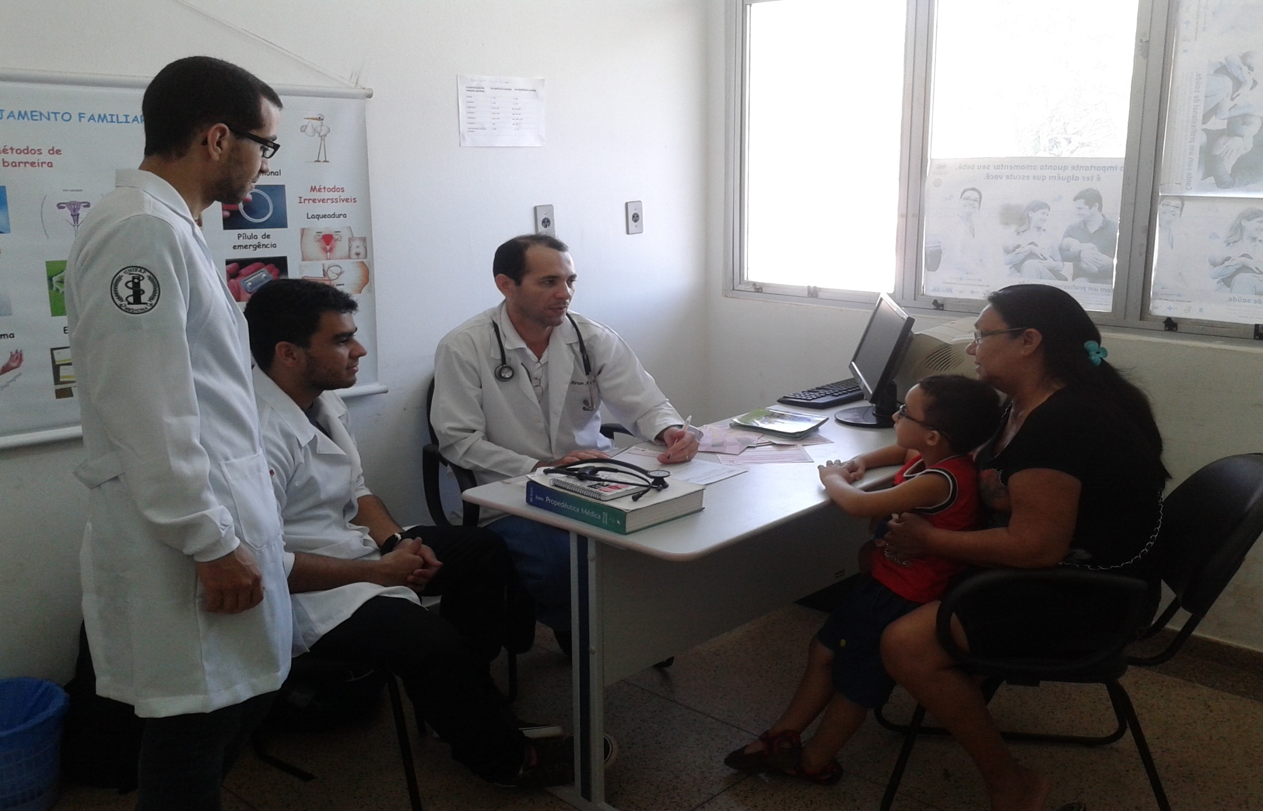
Atendimento clínico ambulatorial
Atendimento domiciliar realizado no bairro Laguinho, em Macapá/AP, no mês de outubro/2014.

Slide 35
Atendimento clínico domiciliar

Slide 36
Mensagem
“Nem sempre é possível curar ou resolver uma necessidade apresentada, mas é sempre possível cuidar, escutar e contribuir para amenizar o sofrimento do outro...” (SANTOS & ASSIS, 2005)
Agradeço.

